Slide 1
Директор
бюджетного учреждения Ханты-Мансийского автономного округа – Югры «Центр социальной помощи семье и детям «Апрель»
Черкашина
Елена Леонидовна

Slide 2
Опыт взаимодействия учреждения социального обслуживания с социально ориентированными общественными организациями при проведении профилактической работы с несовершеннолетними и семьями, нуждающимися в особой заботе государства

Slide 3
Преимущества совместной работы с общественными организациями
большая гибкость в использовании различных подходов к решению имеющихся проблем, широкая возможность внедрения инновационных технологий;
высокая самоотдача и креативность персонала, работающего «ради идеи», а не только за вознаграждение;
отсутствие жестко регламентированной структуры, изменение которой не нуждается в длительном бюрократическом согласовании;
возможность быстрого привлечения необходимого числа волонтеров;

Slide 4
Преимущества совместной работы с общественными организациями
значительная степень доверия к общественным организациям со стороны детей и взрослых, которые, нередко имея негативный опыт обращения в государственные социальные службы, сомневаются в их возможности решить накопившиеся проблемы;
возможность привлечения дополнительных материально-финансовых ресурсов от спонсоров и инвесторов (грантодающих организаций);
отсутствие жестких ограничений финансовых ресурсов рамками сметы; возможность свободно направлять имеющиеся средства на цели, важные в конкретный период времени и наилучшим образом решающие проблемы той или иной группы граждан.

Slide 5
Направления сотрудничества
Организация досуга
Профилактика употребления ПАВ
Социально значимая деятельность
Профориентационная работа
Участие в конкурсах (грант)

Slide 6
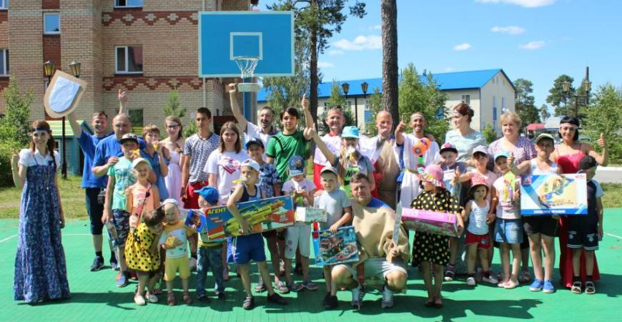
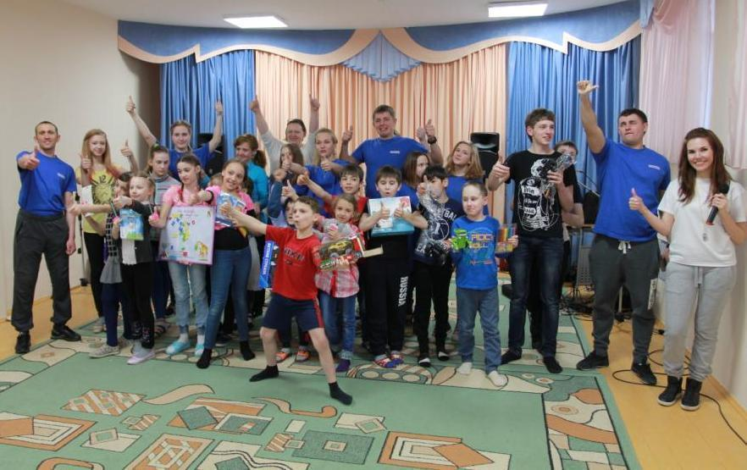
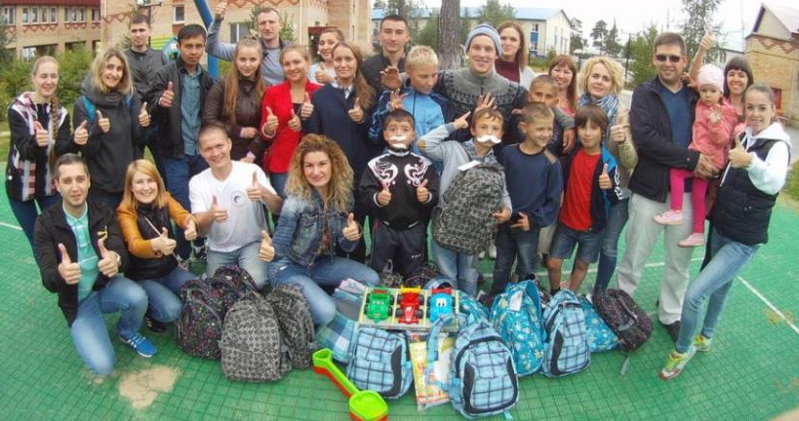
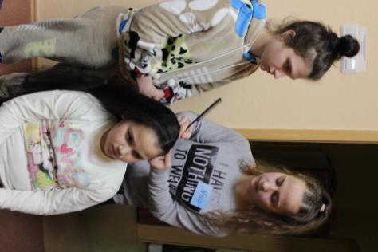
Совместные мероприятия с общественными орагнизациями

Slide 7
PRO100R жизни
Программа социальной адаптации подростков с аддиктивным поведением
Цель: формирование у участников программы мотивации к здоровому и трезвому образу жизни через актуализацию личностных ресурсов, способствующих выработке нового социально - успешного жизненного сценария.
Одна из главных задач Программы – максимальное использование единого реабилитационного пространства Сургутского района.
«Дорожная карта» - 24 организации спортивной, образовательной, культурно-досуговой и профилактической направленности Сургутского района.

Slide 8
PRO100R жизни
Программа "PRO100R жизни" демонстрировалась на выставке программ и технологий центров помощи семье и детям и общественных организаций Югры «Галерея успеха» и была удостоена Диплома за III место в номинации «Социальная реабилитация детей, находящихся в конфликте с законом (совершивших правонарушения и преступления), профилактика безнадзорности и беспризорности детей, преступности несовершеннолетних, в том числе повторной», Дипломом профессионального признания III степени по итогам зрительского голосования.

Slide 9
Совместный Проект с общественной организацией «Водограй» «Вместе мы можем все»
Основная идея Проекта: создание условий для организации деятельности детей- инвалидов и детей с ограниченными физическими и умственными возможностями здоровья по подготовке их к самостоятельной жизни, через содействие их профессиональной ориентации и предпрофессиональной подготовке, способствующей в дальнейшем к их интеграции в жизнь местных сообществ.
В Проекте участвовали несовершеннолетние в возрасте от 12 до 18 лет, семьи, воспитывающие несовершеннолетних с ограниченными физическими и умственными возможностями с сохранным интеллектом.

Slide 10
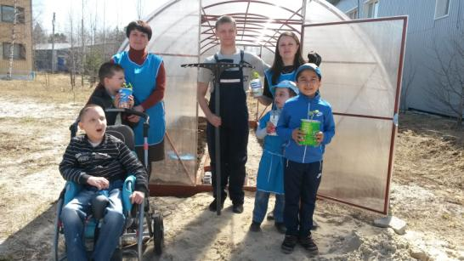
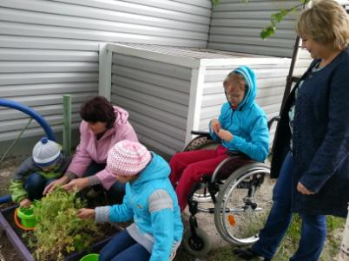
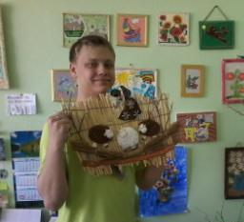
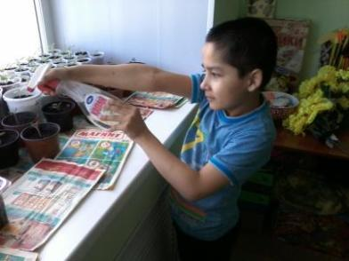
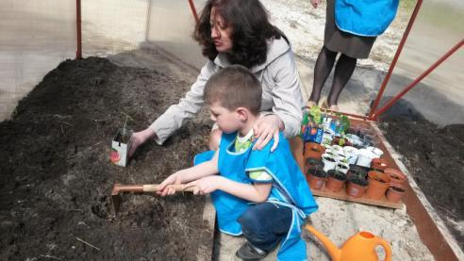

Slide 11
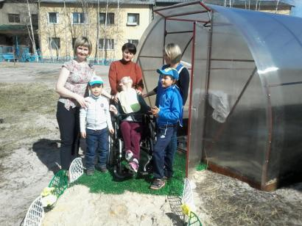
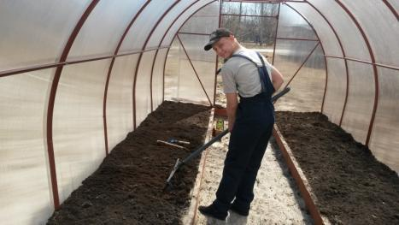
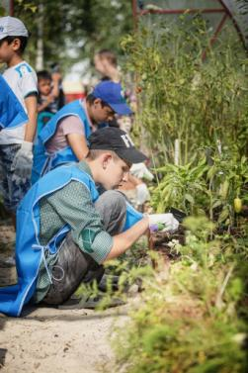

Slide 13
Совместный Проект с общественной организацией многодетных семей «Многодетки из Югры» «Океан любви и надежды»
Основным направлением данного проекта является поддержка и укрепление статуса многодетных, в том числе замещающих семей, т.к. многодетность перестала быть традиционной и устойчивой среди российского населения. Таким образом, изменение имиджа многодетной семьи, искоренение представления о ней как о «неблагополучной», а также формирование новой социальной категории благополучия и явилось целью данного проекта.

Slide 14
Совместные проекты, получившие грантовую поддержку администрации Сургутского района
Проект «Океан любви и надежды» совместно с общественной организацией многодетных семей «Многодетки из Югры»
Проект «Социальная интеграция в общество детей с ограниченными возможностями «Открытый мир» совместно с общественной организацией помощи инвалидам «Седьмой лепесток»
«Открытый мир «Седьмого лепестка» совместно с общественной организацией помощи инвалидам «Седьмой лепесток»
«Социальная адаптация и социокультурная реабилитация в общество детей и молодежи с ограниченными возможностями здоровья и их семей «Мир особого детства» совместно с общественной организацией помощи инвалидам «Седьмой лепесток»

Slide 15
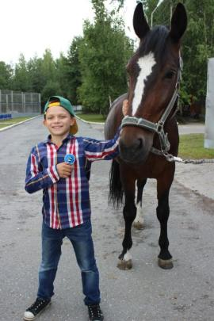
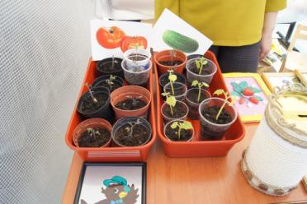
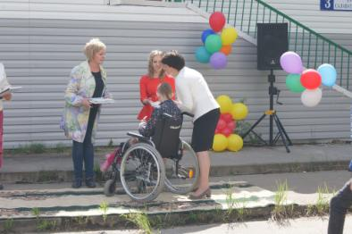
Проведение эффективной профилактической работы с несовершеннолетними и семьями, нуждающимися в особой заботе государства, осуществляемой учреждениями социального обслуживания совместно с субъектами системы профилактики, сегодня целесообразно в тесном взаимодействии с социально ориентированными общественными организациями.
Спасибо за внимание!

